Slide 1

第二章 线性方程组与向量组
线性方程组是线性代数的源头。许多实际问题
和理论问题往往归结为线性方程组问题。线性方程
组问题引出了已经学习过的矩阵和行列式，以及将
要学习的向量组。

Slide 2

第二章 线性方程组（1）
一、 线性方程组的基本概念与表示
二、克拉默法则

Slide 3

一、线性方程组的基本概念与表示
1 线性方程组的概念
线性方程组就是一次方程组,也就是只包含未知量一次
方幂的方程组. 含有 n 个未知量的线性方程组称为 n 元线
性方程组。
3x + 2y + z = 39
x + 2y = 100 
例如 ,
2x = 3;

;2x + 3y + z = 34.

3x + y = 100


x + 2y + 3z = 26

Slide 4

例 今有鸡翁一，值钱五；鸡母一，值钱三；鸡
雏三，值钱一.凡百钱买鸡百只，问鸡翁母雏各几何？
解: 令 x , x , x 分别表示翁、母、雏之数,则原题
1
2
3
等价于求解如下的3元线性方程组:
 
x + x + x
= 100 
1 1 1
1

x
1

1
2
3


100
 


x =
.
1



 
 
5x + 3x + x = 100
5 3 
2
100


 

1
2
3
3
3 x
 
3
注：该题源自《张丘建算经》，后世称作“百鸡问题”.《张
丘建算经》是我国古代的一部重要的数学著作，是“算经十书”
中的一种，约成书于公元五世纪后期，作者张丘建。

Slide 5

思考
一般地, 如何表示一个 n 元线性方程组？
也就是说，如何表示一个n元线性方程组的未知量、
系数项和常数项？

Slide 6
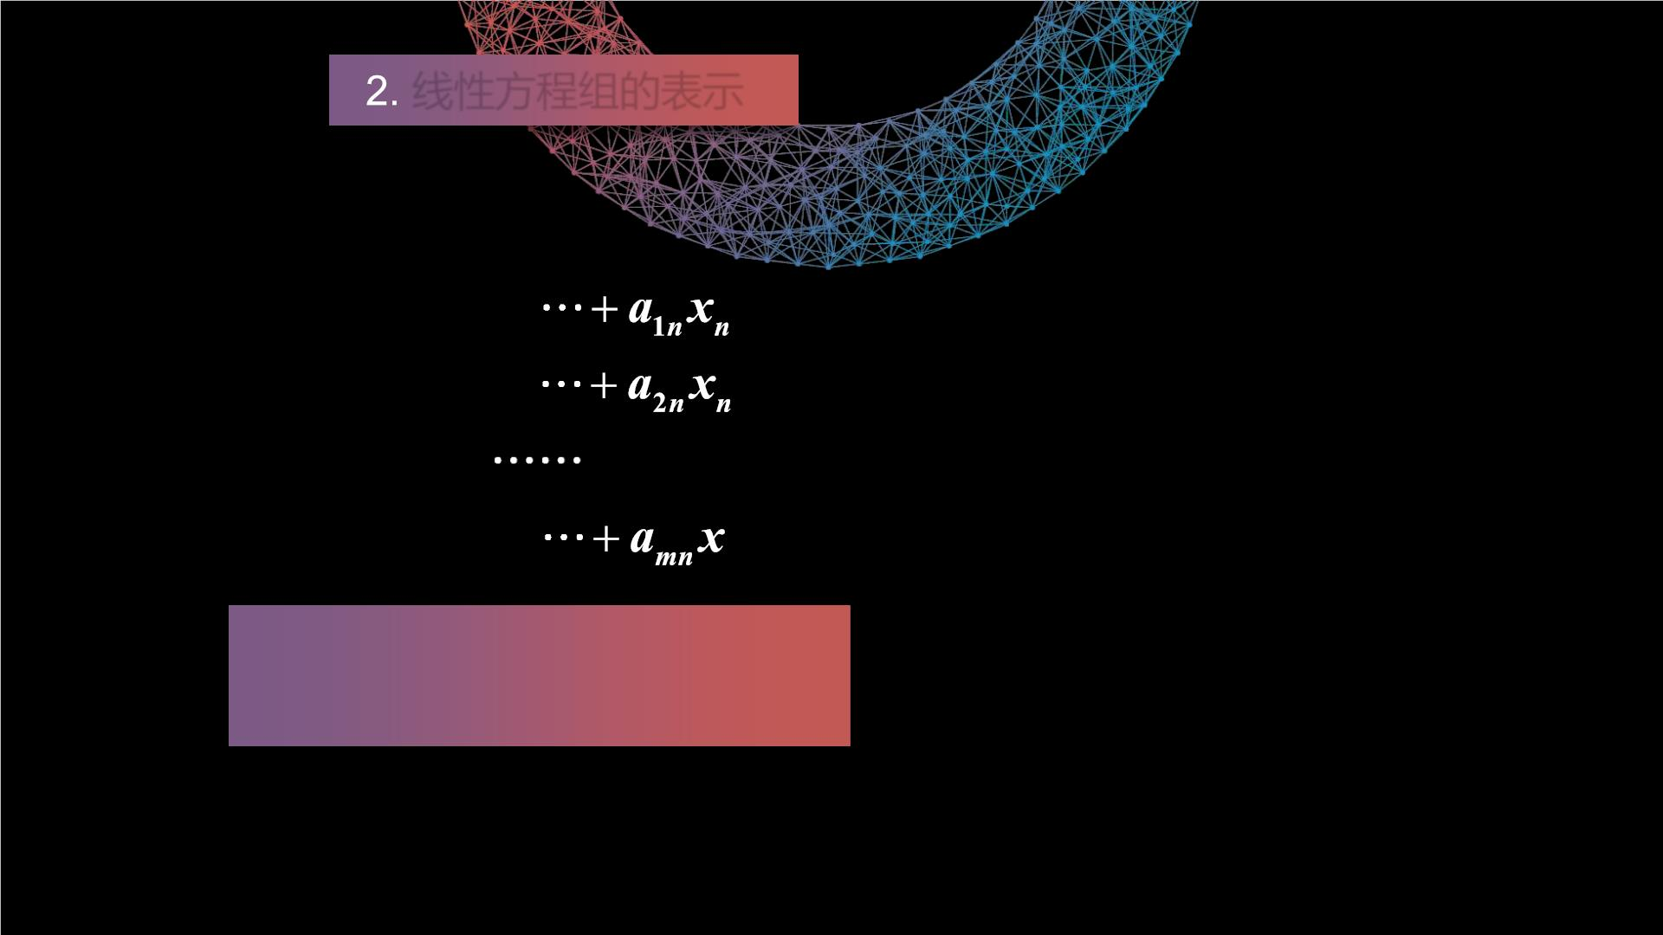
线性方程组的表示
一般地, 一个n元线性方程组可表为如下
形式：
 a x + a x +
= b₁
= b₂
⇦
11 1
12 2
⇦
a x + a x +

21 1
22 2
. (1)
⇦
⇦

a x + a x +
= b_{m}
m1 1
m2 2
n
注意：一般地, 一个线性方程组的
未知量个数n和方程个数m, 两者可以
不等。

Slide 7
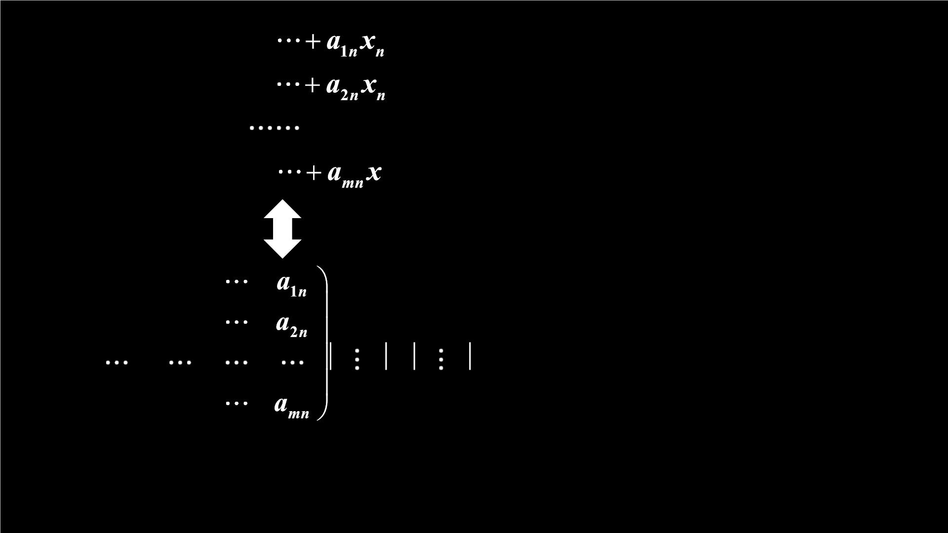
 a x + a x +
= b₁
= b₂

11 1
12 2

a x + a x +

21 1
22 2
. (1)



a x + a x +
= b_{m}
m1 1
m2 2
n
 a a
 x   b 

11
12
1
1
   

a a22
x
b
21
   
2
=
2
(2)


   

a a
x
b
   
m1
m2
n
m

Slide 8
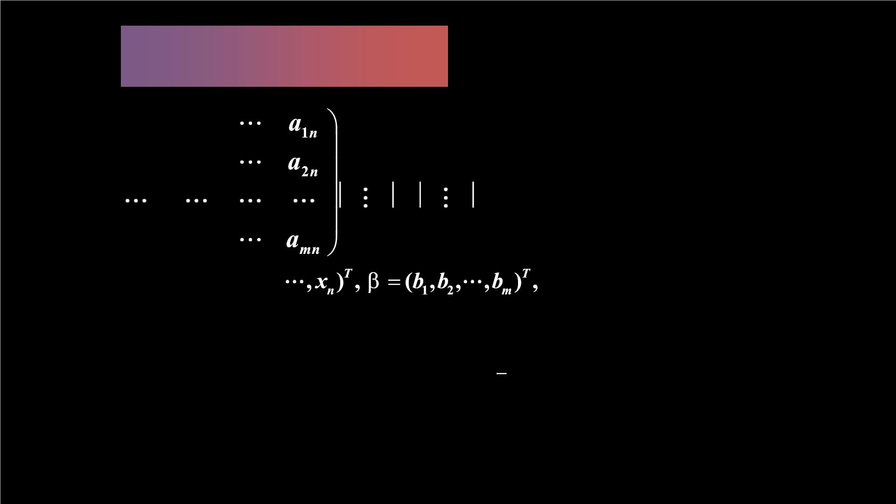
一般地, 一个n元线性方程组也
可表为矩阵形式：
 a a
 x   b 

11
12
1
1
   

a a
x
b
21
22
   
2
=
2
(2)


   

a a
x
b
   
m1
m2
n
m
令A= (a ) , x = (x , x ,
ij mn
1
2
则上述表示可简化为
Ax =  .
其 中, A 称为系数矩阵;(A,) 称为增广矩阵,记作 A

Slide 9

例: 丙烷气体燃烧时,会发生如下化学反应：
C H + O → CO + H O
3
8
2
2
2
请配平上述化学方程式.
解：令
x C H + x O = x CO + x H O,
1
3
8
2
2
3
2
4
2
则根据原子守恒定律可建立如下4元线性方程组:

3x₁
− x₃
= 0
 x 
 3 0 −1 0 
1
 0

 


x
 
8x
− 2x₄ = 0
 
 8 0 0 −2
2
= 0 .
1


 
 



x
 
2x − 2x − x = 0 
− − 
0 2 2 1
3

0


 
 
2
3
4
x
 
4

Slide 10

3. 方形的线性方程组
方程个数等于未知量个数的线性方程组称为方形的.
一般地, 一个方形的n 元线性方程组可表为
 a x + a x +
= b₁
= b₂

11 1
12 2
a x + a x +

21 1
22 2


a x + a x +
= b_{n}

n1 1
n2 2
 a a
 x   b 

11
12
1
1
   

a a22
x
b
21
   

2
=
2


  

a a
x
b
   
n1
m2
n
n

Slide 11

例 根据下表搭配一个减肥食谱,使该食谱每天供给的
营养素达到规定的含量。
每100克成分所含营养素（克）
食谱规定
含量（克）
营养素
脱脂牛奶
大豆粉
乳清
蛋白质
33
36
51
13
碳水化合物
脂肪
52
0
34
7
74
45
3
1.1
解：令 x , x , x 分别表示该食谱各成分一天的量(
1
2
3
以100克为单位),则可建立如下方程组：

36 x + 51x + 13 x = 33
⇦
1
2
3
52 x + 34 x + 74 x = 45
⇦
1
2
3

7x + 1.1x = 3
2
3

Slide 12
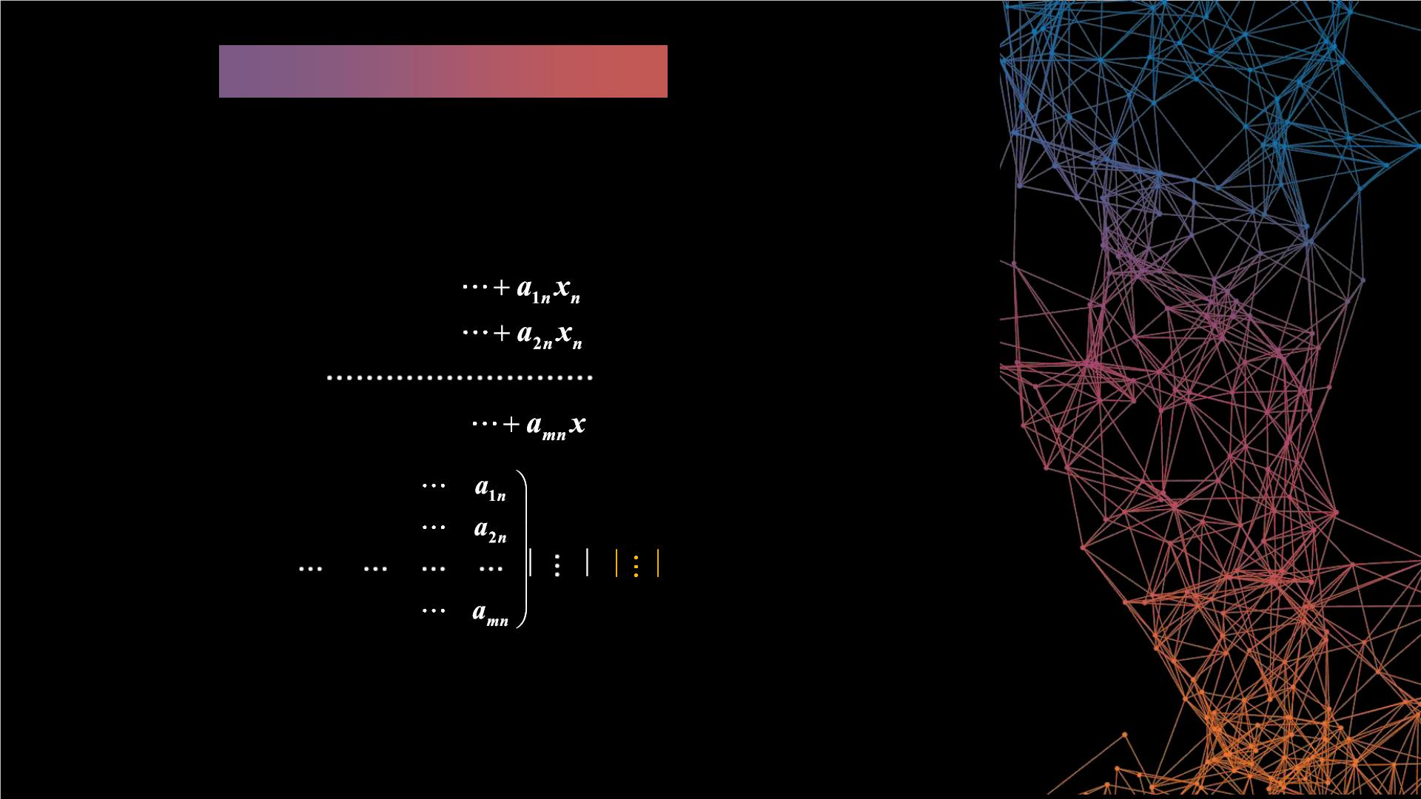
4. 齐次与非齐次线性方程组
常数项全为零的线性方程组称为齐次的；否则称为
非齐次的。
一般地, 一个齐次的n元线性方程组可表为：
 a x + a x +
= 0

11 1
12
2
2
 a x + a x
+
=
0

21 1
22


a x + a x +
= 0

m1 1
m2
2
n
 a
a₁₂
 x   0

11
1
   

a
ª22
x
0
21
   

2 =


   
a
a_{m2}
x
0

m1
   
n

Slide 13

例: 假设下图是一个高速公路网络的图示,计算它的各
支路的交通流量(流量以车辆数/分钟计量)？
20 A
x₃
x₁
B
x₄
80
x₂
C
解：根据流量的守恒可建立如下4元线性方程组

x + x = 20

x₁
+
x₃
=
20

1
3


x − x − x = 0 .
x = x + x 
2
3
4
2
3
4


+
=
80 = x + x x x
80


1
2
1
2

Slide 14

例：齐次线性方程组
3x + 2y + z = 0
⇦
2x + 3y + z = 0
⇦
x + 2y + 3z = 0


Slide 15
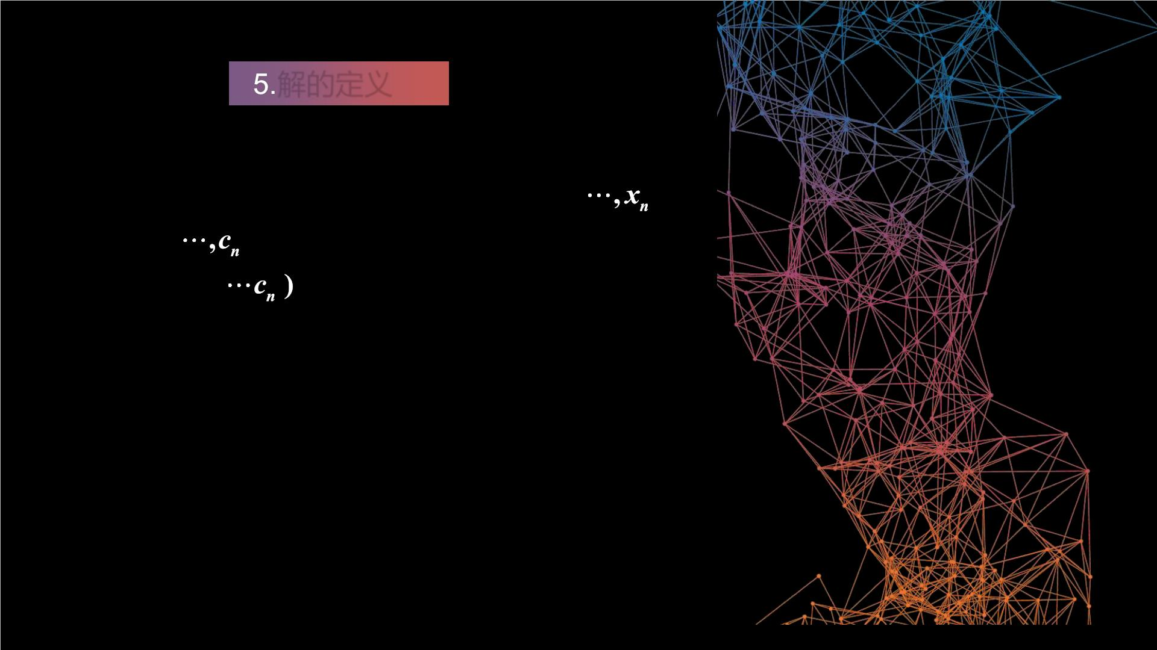
解的定义
在n元线性方程组Ax = 中, 若未知量x , x ,
分
1
2
别用数c ,c ,
替代后,每个方程都变成了恒等式,则
称为方程组Ax = 的一个解。
1
2
有序数组 (c ,c ,
1
2
n元线性方程组Ax = 的所有解组成的集合称为它的
解集;解集相同的两个方程组称为同解方程组。

Slide 16

线性方程组中心问题
线性方程组有没有解？有多少个解？
怎么求解？
3 解集的结构问题

Slide 17
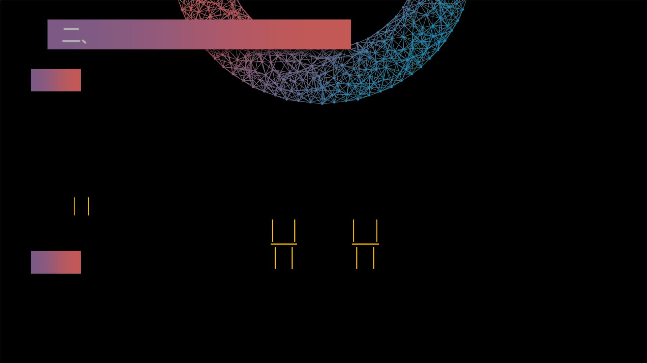
二、线性方程组的解法:克拉默法则
温故
a x + a x = b
考虑2元线性方程组
11 1
12 2
1
.

a x + a x = b
21 1
22 2
2
 a a 
 b a 
 a b 
令 =
A

11
12

,B₁
=

1
12

,B₂
=

11
1
.
则


ª21 ª


^{b}2 ª


ª21 ^{b}

22
22
2
当 A  0时,该方程组有唯一解且解
^{B}1
^{B}2
x₁
=
, x₂
=
.
知新
A
A
能否推广上述结果并给出证明?

Slide 18
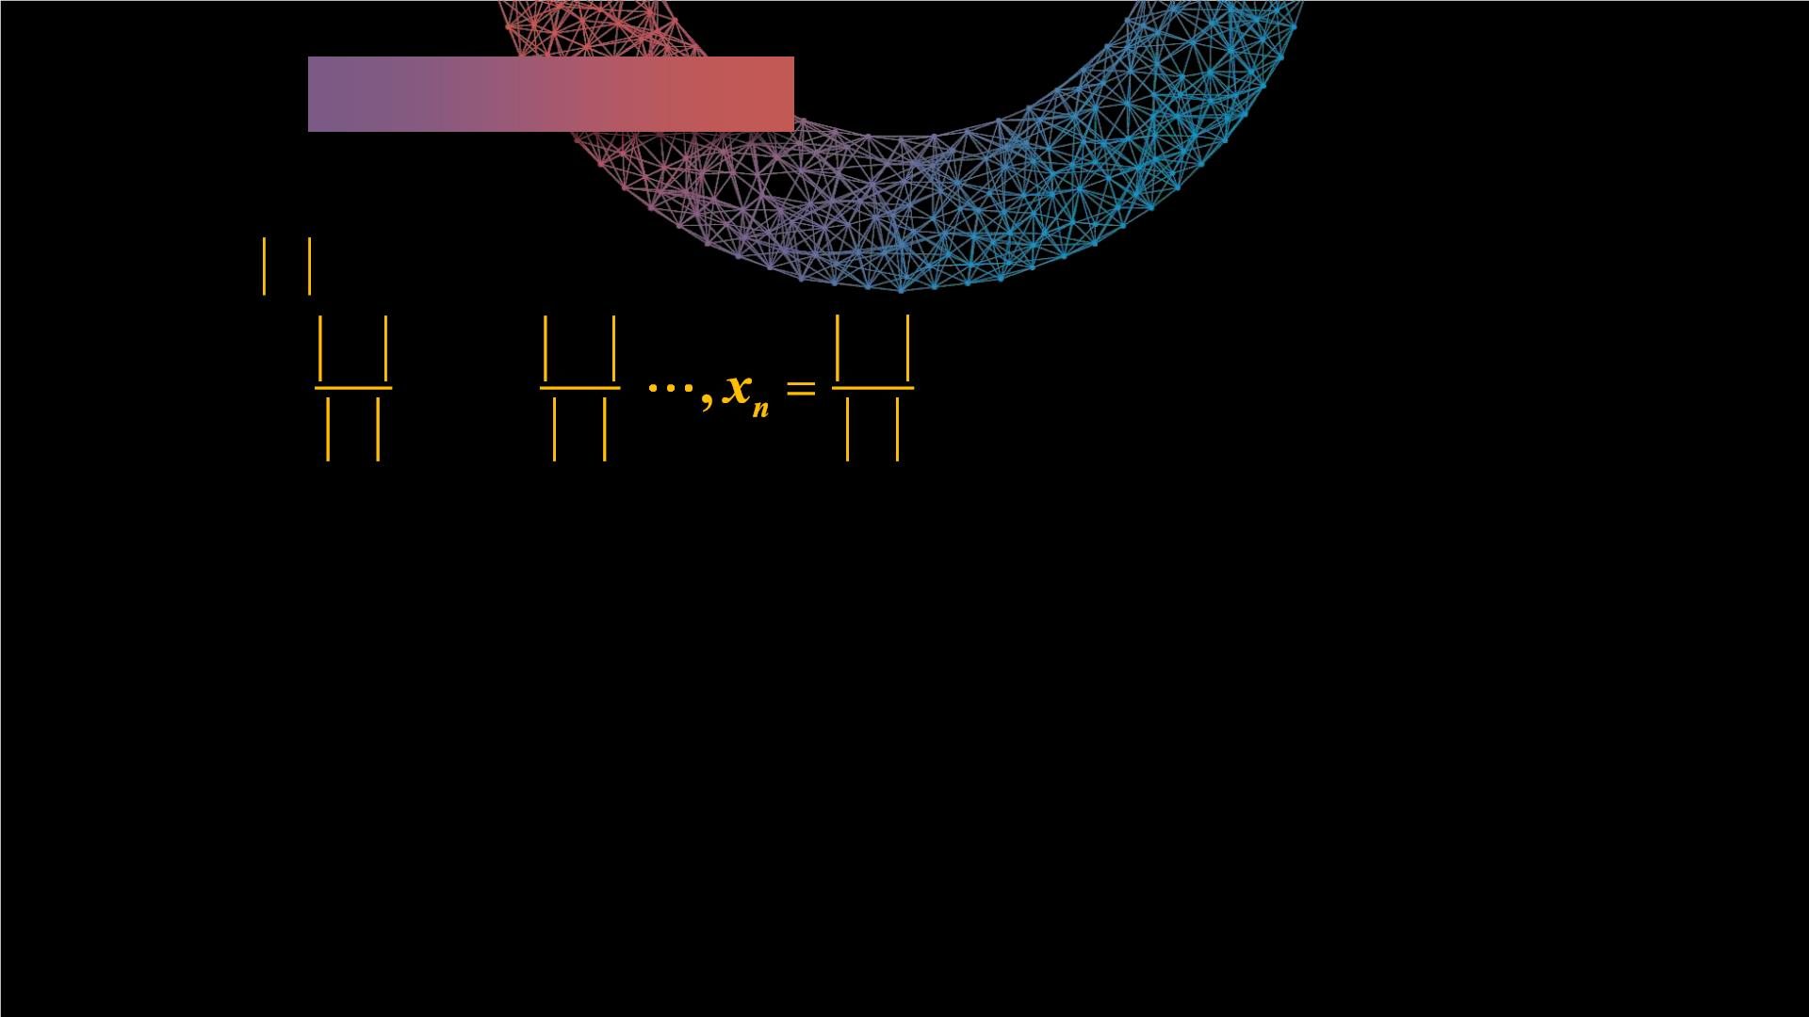
定理2.1 (克拉默法则）
设 Ax =  是一个n 元线性方程组, 其中 A = (a_{ij} )_{nn} .
则当 A  0时, 该方程组有唯一解且解
^{B}1
^{B}2
^{B}n
x₁
=
, x₂
=
,
A
A
A
其中, B_{j}是将 A 的第 j 列换成常数项矩阵 ,同时保持其
他列不变得到的矩阵.
注：上述结果由瑞士数学家克拉默(G. Cramer, 1704-1752)1750年
发表在《线性代数分析导言》一书中, 故而得名。

Slide 19
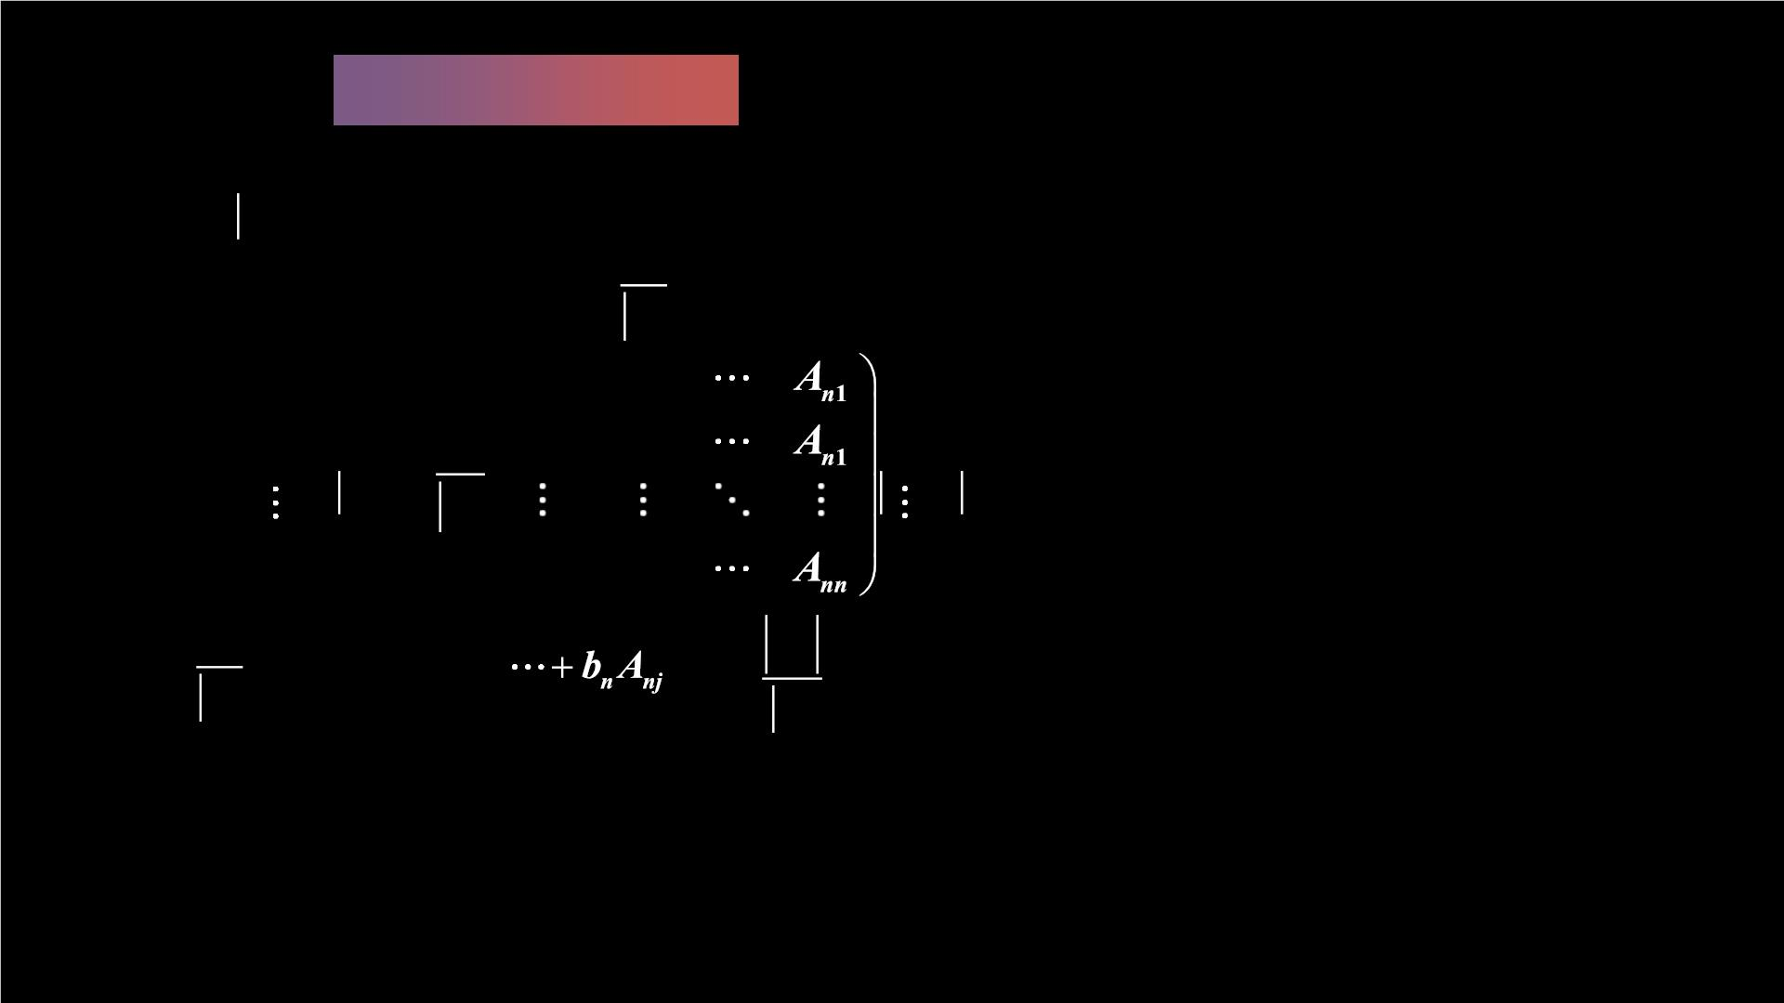
克拉默法则的证明
证 明:

⇒ A可逆  =  有唯一解且解
Ax
A 0
1
_{x A}−
=

=

1
_{A}*
A
 x 

^{A}11 ^{A}
b 
1
21
1
 

 
x
1
A12 A22
b
 

 
即
2
=
2

A

 

 
 
A1n A2n
 
x

b


 
n
n
1
(
)
B
即 x_{j} =
b A + b A +
=
j
. 定理证毕。
A
1
1 j
2
2 j
A

Slide 20
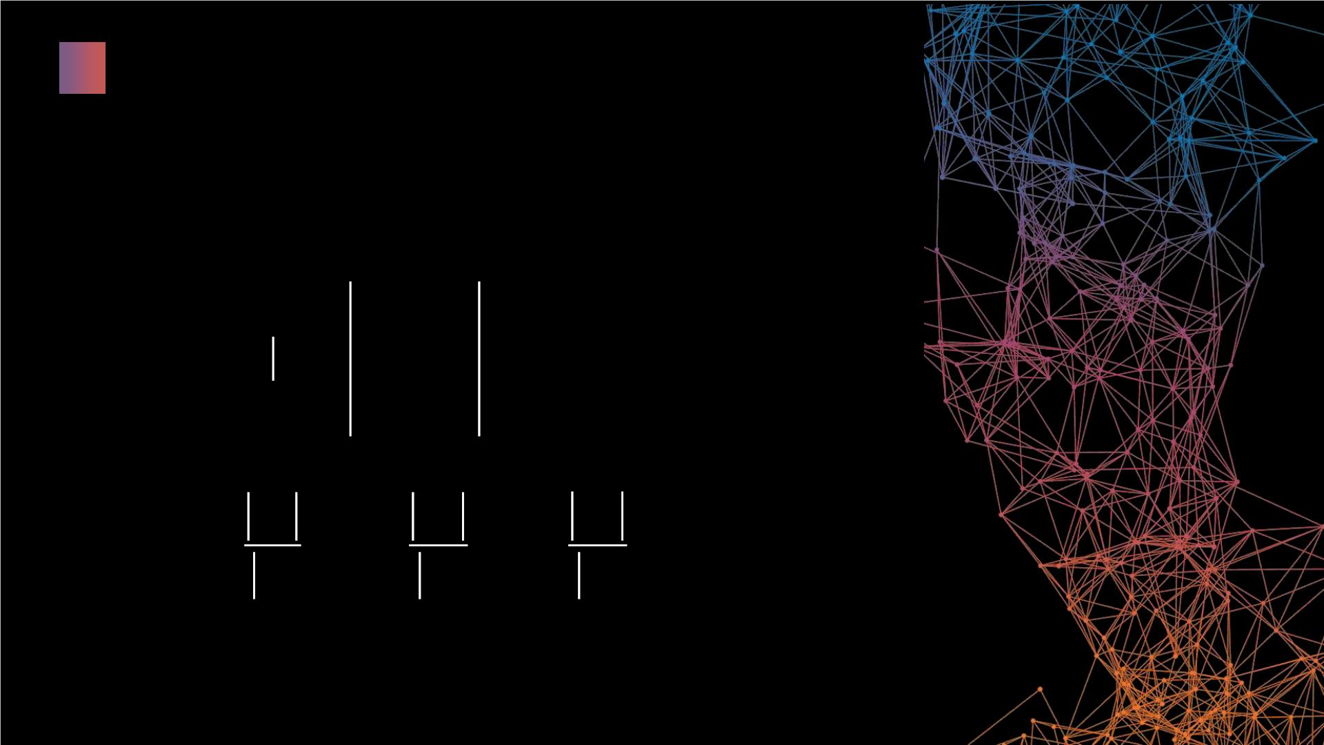
例
 + + =
x x x 1

1
2
3
解线性方程组 x + 2x + 3x = 4 .

1
2
3

x + 4x + 9x = 16
1
2
3
解 ：该方程组的系数矩阵A 的行列式
1 1 1
A = 1 2 3
1 4 9
由此可知,该方程组有唯一解且解为
^{B}1
^{B}2
^{B}3
x₁
=
, x₂
=
, x₃
=
A
A
A

Slide 21

1 1 1
其中 B₁ = 4 2 3
16 4 9 = 2,

^{B}1
1 1 1
B₂ = 1 4 3 = −_{6,}
1 16 9
⇦x
= =
1
⇦
1
A
⇦
⇦
^{B}2
⇒ =
= −
x
3.
1 1 1
⇦
2
A
^{B}3 ^{= 1 2 4 = 6.}
⇦
⇦
^{B}3
x₃
=
=
3
1 4 16
⇦
A

1 1 1
A = 1 2 3 = 2.
1 4 9

Slide 22
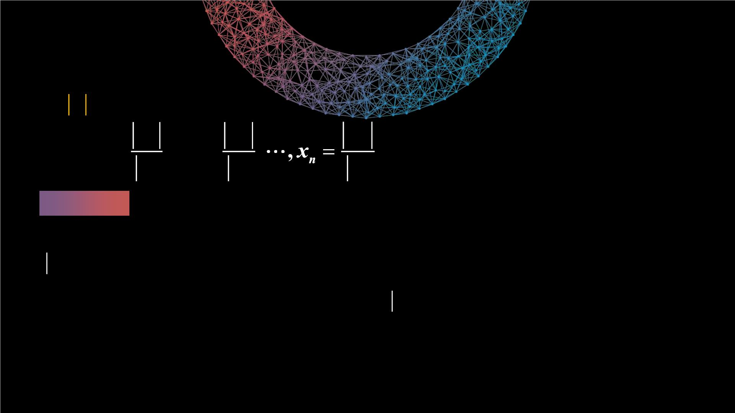
定理2.1 (克拉默法则）
设 Ax =  是一个n 元线性方程组, 其中 A = (a_{ij} )_{nn} .
则当 A  0时, 该方程组有唯一解且解
^{B}1
^{B}2
^{B}n
x₁
=
, x₂
=
,
A
A
A
定理2.2
设 Ax = 0 是一个n 元齐次线性方程组, A = (a_{ij} )_{nn}.
若 A  0, 则 Ax = 0 仅有零解.
若n 元齐次线性方程组 Ax = 0 有非零解, 则 A = 0。

Slide 23

例

kx + x + x = 0
⇦
1
2
3
设齐次线性方程组 x + kx + x = 0 有非零解, 求k 的值.
⇦
1
2
3

x + x + kx = 0
1
2
3
解：计算该方程组的系数矩阵的行列式
k 1 1
det A = 1 k 1 = + −
_{(k 2)(k 1)}2
1 1 k
因为该方程组有非零解,所以 det A = 0,即
(k 2)(k 1) 0
+ − = 。
2
解得 k = 1或k = −2。

Slide 24
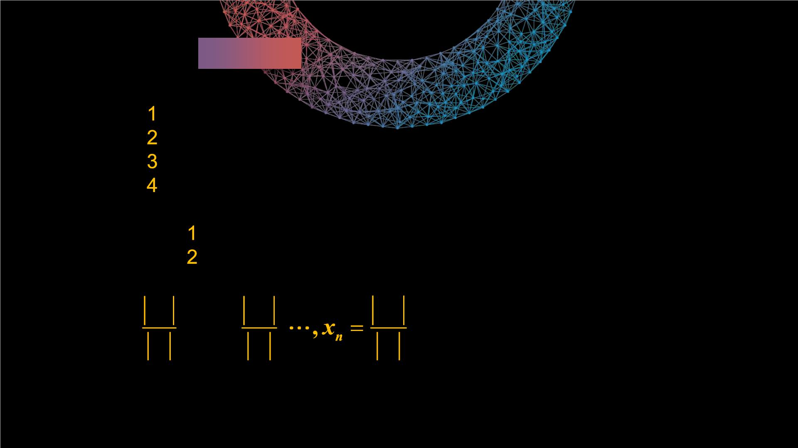
内容总结
一， 线性方程组的基本概念与表示
，线性方程组的定义
，线性方程组的表示
，齐次、非齐次线性方程组
，线性方程组的解
二，克拉默法则
条件 ：方形的线性方程组
条件 ：系数行列式不为零
结论：有唯一解，且可表示为
^{B}1
^{B}2
^{B}n
x₁
=
, x₂
=
,
A
A
A

